Slide 1

Ms. Excel part 2 Menerapkan Formula dan Chart
PROGRAM STUDI TEKNIK INFORMATIKA
MATA KULIAH
DASAR KOMPUTASI
Nurul Anisa Sri Winarsih, M. Cs
2020
<a href='https://www.freepik.com/vectors/people'>People vector created by pch.vector - www.freepik.com</a>

Slide 2
Capaian Pembelajaran
PROGRAM STUDI
TEKNIK INFORMATIKA
MATA KULIAH
DASAR KOMPUTASI
Mahasiswa mampu menerapkan formula dan chart di Ms. Excel
Kemampuan Akhir yang Diharapkan
Mahasiswa dapat menerapkan formula left, right, mid, if, if bertingkat, sistem bilangan, floor, dan sum
Mahasiswa dapat membuat chart dan menambah keterangan

Slide 3
Mengambil Beberapa Karakter di Text
PROGRAM STUDI
TEKNIK INFORMATIKA
MATA KULIAH
DASAR KOMPUTASI
Klik sel tempat Anda ingin memasukkan rumus.
Ketik sama dengan (=) lalu ketik fungsinya.
=LEFT untuk mengambil sebagian kata dari kiri
=RIGHT untuk mengambil sebagian kata dari kanan
=MID untuk mengambil sebagian kata bagian tengah
Ketik kurung buka biasa (
pilih text yang akan diambil
untuk LEFT dan RIGHT, pilih text yang akan diambil, tambah koma, lalu jumlah karakter dan kurung tutup biasa
untuk MID, pilih text yang akan diambil, tambah koma, awal karakter, lalu jumlah karakter dan kurung tutup biasa )
Tekan Enter

Slide 4
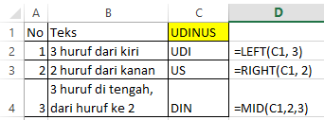
Mengambil Beberapa Karakter di Text
PROGRAM STUDI
TEKNIK INFORMATIKA
MATA KULIAH
DASAR KOMPUTASI
Syntax:
=LEFT(Teks; [JumlahKarakter])
=RIGHT(Teks; [JumlahKarakter])
=MID(Teks; AwalKarakter; JumlahKarakter)

Slide 5
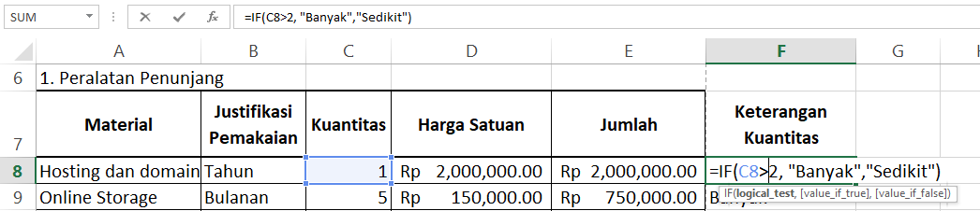
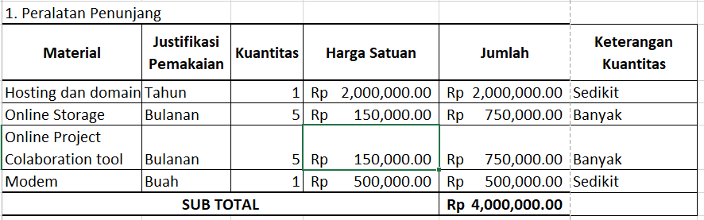
IF Sederhana
PROGRAM STUDI
TEKNIK INFORMATIKA
MATA KULIAH
DASAR KOMPUTASI
Rumus: =IF(Sesuatu yang Benar, lakukanlah sesuatu, jika tidak lakukanlah hal lain)
Misal, jika Kuantitas lebih dari 2, maka akan muncul “Banyak”, jika tidak “Sedikit”
Formula: =IF(C8>2, "Banyak","Sedikit")

Slide 6
Operator
PROGRAM STUDI
TEKNIK INFORMATIKA
MATA KULIAH
DASAR KOMPUTASI
= Artinya "Sama dengan"
> Artinya "Lebih dari"
< Artinya "Kurang dari"
>= Artinya "Lebih dari atau Sama dengan"
<= Artinya "Kurang dari atau Sama dengan"
<> Artinya "Tidak sama dengan"

Slide 7
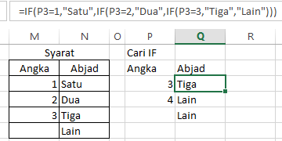
IF Bertingkat (1)
PROGRAM STUDI
TEKNIK INFORMATIKA
MATA KULIAH
DASAR KOMPUTASI
Rumus: =IF(Sesuatu yang Benar, lakukanlah sesuatu, IF(Sesuatu yang Benar, lakukanlah sesuatu, IF(Sesuatu yang Benar, lakukanlah sesuatu, jika tidak lakukanlah hal lain)))
=IF(P3=1,"Satu",IF(P3=2,"Dua",IF(P3=3,"Tiga","Lain")))

Slide 8
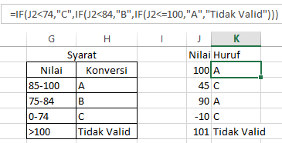
IF Bertingkat (2)
PROGRAM STUDI
TEKNIK INFORMATIKA
MATA KULIAH
DASAR KOMPUTASI
=IF(J2<74,"C",IF(J2<84,"B",IF(J2<=100,"A","Tidak Valid")))

Slide 9
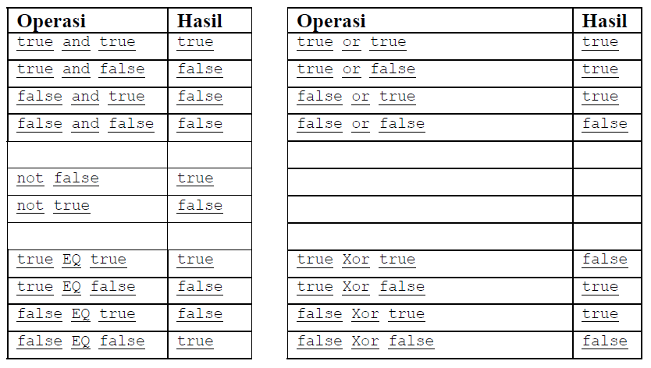
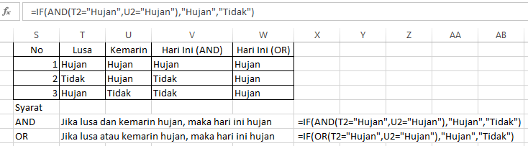
IF Bertingkat (3)
PROGRAM STUDI
TEKNIK INFORMATIKA
MATA KULIAH
DASAR KOMPUTASI
Operasi Logika
Jika lusa dan kemarin hujan, maka hari ini hujan
=IF(AND(T2="Hujan",U2="Hujan"),"Hujan","Tidak")
Jika lusa atau kemarin hujan, maka hari ini hujan
=IF(OR(T2="Hujan",U2="Hujan"),"Hujan","Tidak")

Slide 10
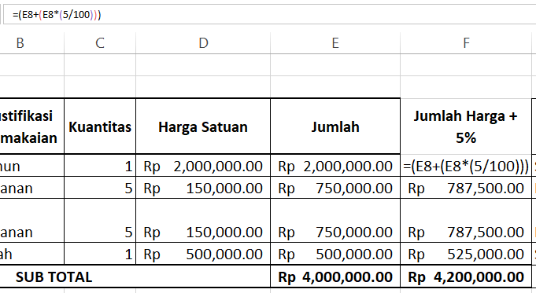
Perhitungan Rumit
PROGRAM STUDI
TEKNIK INFORMATIKA
MATA KULIAH
DASAR KOMPUTASI
Formula pada Excel didahulukan yang ada di dalam kurung
Misal, mencari Jumlah harga + pajak 5%
=(E8+(E8*(5/100)))
Atau
=(E8+(E8*5%))

Slide 11
Chart
PROGRAM STUDI
TEKNIK INFORMATIKA
MATA KULIAH
DASAR KOMPUTASI
<a href='https://www.freepik.com/vectors/people'>People vector created by pch.vector - www.freepik.com</a>

Slide 12
Chart
PROGRAM STUDI
TEKNIK INFORMATIKA
MATA KULIAH
DASAR KOMPUTASI
Chart digunakan untuk menampilkan serangkaian data numerik dalam format grafik untuk membuatnya lebih mudah memahami data dalam jumlah besar dan hubungan antara serangkaian data yang berbeda.
Untuk membuat bagan di Excel, mulai dengan memasukkan data numerik untuk bagan di lembar kerja. Kemudian Anda memplot data tersebut ke dalam bagan dengan memilih jenis chart yang ingin Anda gunakan pada tab Insert, di grup Charts.

Slide 13
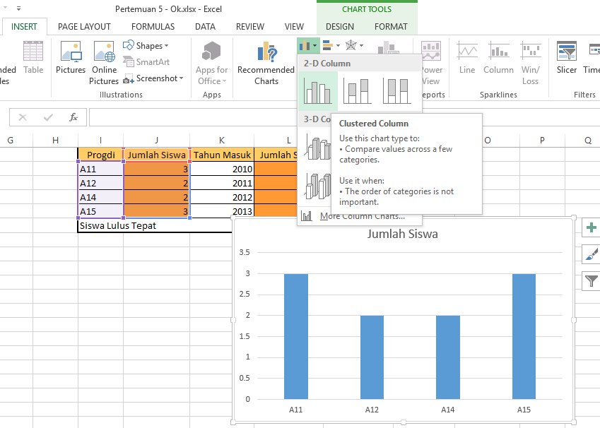
Membuat Chart
PROGRAM STUDI
TEKNIK INFORMATIKA
MATA KULIAH
DASAR KOMPUTASI
Untuk membuat bagan di Excel:
Mulai dengan memasukkan data numerik untuk bagan di lembar kerja.
Kemudian plot data tersebut (blog) ke dalam chart
Pilih jenis chart yang ingin Anda gunakan pada tab Insert, di grup Charts.
2
3
1

Slide 14
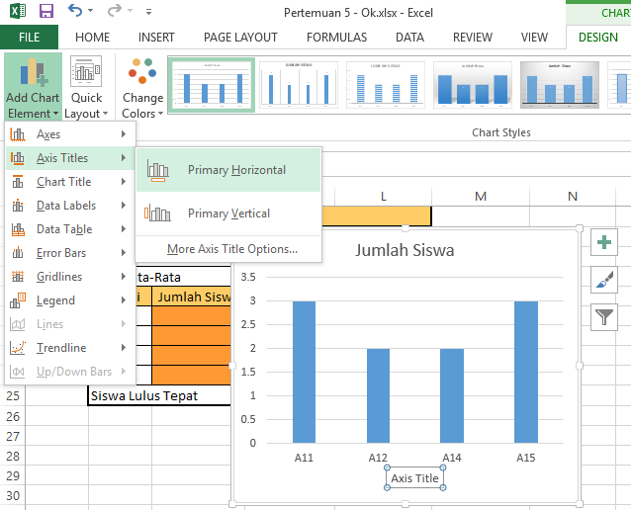
Menambah Keterangan di Chart (1)
PROGRAM STUDI
TEKNIK INFORMATIKA
MATA KULIAH
DASAR KOMPUTASI
Untuk menambah keterangan:
Klik chart, pilih Design
Klik Add Chart Element → Axis Titles → Primary Horizontal
Ganti Axis Title dengan Program Studi
2
1
3
4
5

Slide 15
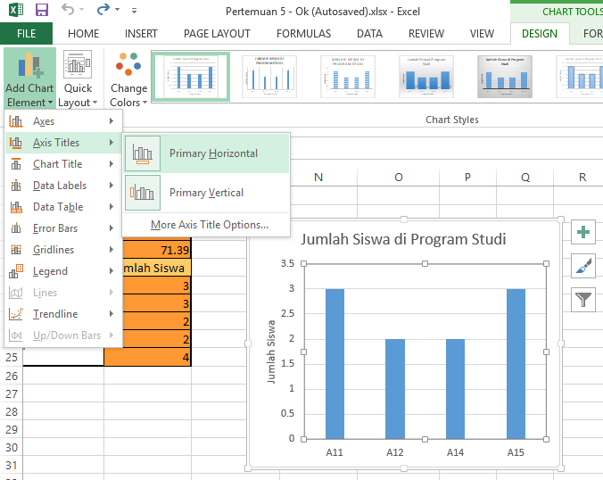
Menambah Keterangan di Chart (2)
PROGRAM STUDI
TEKNIK INFORMATIKA
MATA KULIAH
DASAR KOMPUTASI
Untuk menambah keterangan:
Klik chart, pilih Design
Klik Add Chart Element → Axis Titles → Primary Vertical
Ganti Axis Title dengan Jumlah Siswa
2
1
3
4
5

Slide 16
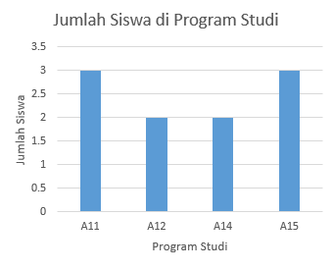
Chart Lengkap
PROGRAM STUDI
TEKNIK INFORMATIKA
MATA KULIAH
DASAR KOMPUTASI

Slide 17
Sistem Bilangan di Excel
PROGRAM STUDI
TEKNIK INFORMATIKA
MATA KULIAH
DASAR KOMPUTASI
<a href='https://www.freepik.com/vectors/people'>People vector created by pch.vector - www.freepik.com</a>

Slide 18
Sistem Bilangan
PROGRAM STUDI
TEKNIK INFORMATIKA
MATA KULIAH
DASAR KOMPUTASI
Nama | Base | Grup | Terdiri dari | Contoh
Biner | 2 | - | 1 dan 0 | 011100(2)
Oktal | 8 | 3 | 0, 1, 2, 3, 4, 5, 6, 7 | 763(8)
Desimal | 10 | - | 0, 1, 2, 3, 4, 5, 6, 7, 8, 9 | 8012(10)
Heksadesimal | 16 | 4 | 0, 1, 2, 3, 4, 5, 6, 7, 8, 9, 10=A, 11=B, 12=C, 13=D, 14=E, 15=F | F1(16)

Slide 19
Representasi Text dalam Bit
PROGRAM STUDI
TEKNIK INFORMATIKA
MATA KULIAH
DASAR KOMPUTASI
Pada tahun 1940 – 1950 an banyak jenis kode yang dirancang dan digunakan dengan peralatan yang berbeda, hal ini menyebabkan meluasnya masalah komunikasi.
Untuk mengatasi masalah ini American Standard National Institute (ANSI) mengadopsi sistem American Standard Code for Information Interchange (ASCII).

Slide 20
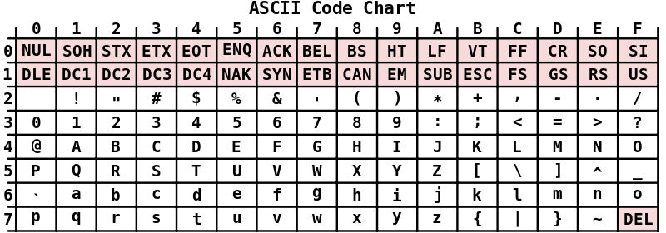
Representasi Text dalam Bit
PROGRAM STUDI
TEKNIK INFORMATIKA
MATA KULIAH
DASAR KOMPUTASI
Kode ASCII menggunakan pola bit dengan panjang 7 bit untuk merepresentasikan huruf kecil, huruf kapital dalam alfabet Inggris, angka 0-9, tanda baca, control information seperti carriage return(CR), line feed(LF), dan DEL.

Slide 21
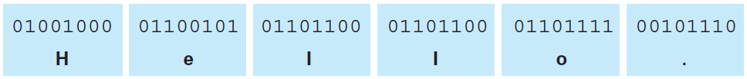
Contoh Representasi Text
PROGRAM STUDI
TEKNIK INFORMATIKA
MATA KULIAH
DASAR KOMPUTASI

Slide 22
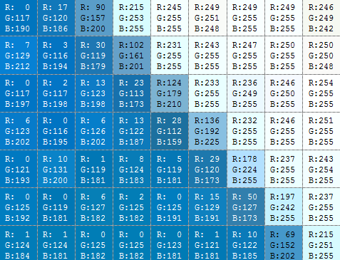

Representasi Text pada Bit
PROGRAM STUDI
TEKNIK INFORMATIKA
MATA KULIAH
DASAR KOMPUTASI
Red : 69₍₁₀₎ = 01000101₍₂₎
Green : 152₍₁₀₎ = 10011000₍₂₎
Blue : 202₍₁₀₎ = 11001010₍₂₎

Slide 23
Sistem Bilangan di Excel
PROGRAM STUDI
TEKNIK INFORMATIKA
MATA KULIAH
DASAR KOMPUTASI
Klik sel tempat Anda ingin memasukkan rumus.
Ketik sama dengan (=) lalu ketik fungsinya (Syarat BILANGAN2BILANGAN)
Biner = BIN c) Desimal = DEC
Oktal = OCT d) Heksadesimal = HEX
Ketik kurung buka biasa (
Pilih sel yang akan diambil nilainya
Ketik kurung tutup biasa )
Tekan Enter
Contoh: Sel yang dipilih = E7
=BIN2DEC(E7)
=HEX2OCT(E7)

Slide 24
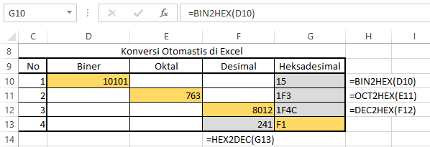
Sistem Bilangan di Excel
PROGRAM STUDI
TEKNIK INFORMATIKA
MATA KULIAH
DASAR KOMPUTASI

Slide 25
Citra Digital di Excel
PROGRAM STUDI
TEKNIK INFORMATIKA
MATA KULIAH
DASAR KOMPUTASI
<a href='https://www.freepik.com/vectors/people'>People vector created by pch.vector - www.freepik.com</a>

Slide 26
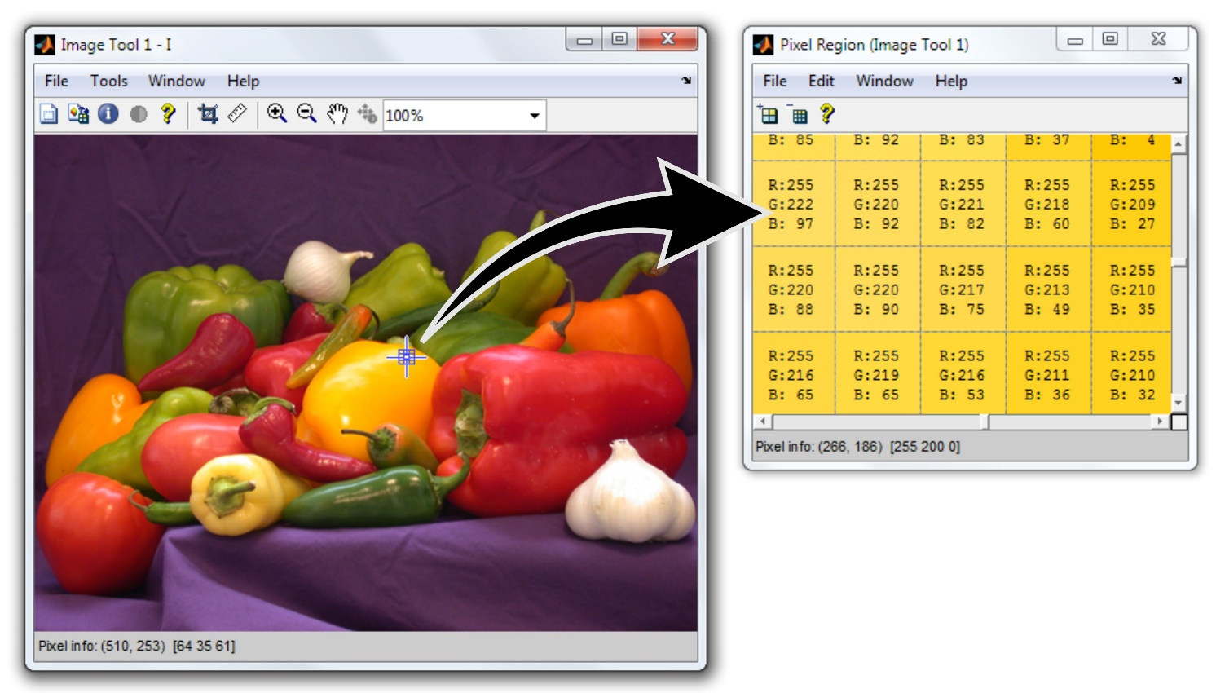
Citra Digital
PROGRAM STUDI
TEKNIK INFORMATIKA
MATA KULIAH
DASAR KOMPUTASI
Tahukah kamu?
Aplikasi filter gambar yang kamu gunakan memprosesnya menggunakan matermatika lho
Komputer akan menampilkan gambar sesuai penampakannya, namun sesungguhnya didalam gambar tersebut terdiri dari angka angka
1 titik terdiri dari komponen Red Green Blue

Slide 27
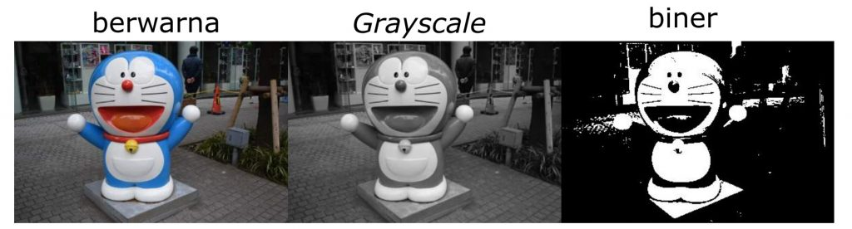
Citra Digital
PROGRAM STUDI
TEKNIK INFORMATIKA
MATA KULIAH
DASAR KOMPUTASI
Kuy kita filter gambar
Ubar citra (gambar) berwarna ke citra grayscale lalu ubah lagi ke citra biner

Slide 28
Citra Berwarna ke Citra Grayscale
PROGRAM STUDI
TEKNIK INFORMATIKA
MATA KULIAH
DASAR KOMPUTASI
Citra berwarna adalah citra yang tiap titik memiliki nilai Red Green Blue. Setiap nilai antara 0 sampai 255 (8 bit). Membuat kemungkinan total warna sebanyak 255³ = 16 777 216. Jadi, total ukuran bit untuk setiap piksel adalah 24 bit (8 bit R, 8 bit G dan 8 bit B)
Citra grayscale adalah citra yang mengandung warna-warna abu-abu saja. Nilai antara 0 (hitam) sampai 255 (putih).
Untuk mengubah citra berwarna ke citra grayscale, maka cari rata-rata dari nilai Red Green Blue
(Rumus di pada slide selanjutnya)

Slide 29
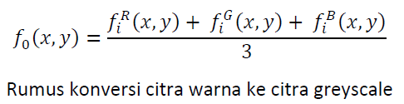
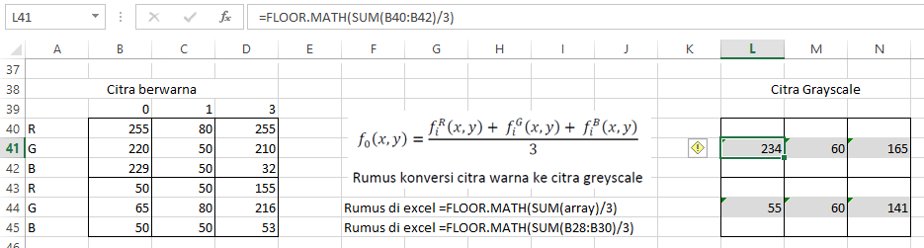
Citra Berwarna ke Citra Grayscale
PROGRAM STUDI
TEKNIK INFORMATIKA
MATA KULIAH
DASAR KOMPUTASI
Rumus di excel =FLOOR.MATH(SUM(array)/3)
Rumus FLOOR.MATH digunakan untuk membulatkan nilai ke bawah

Slide 30
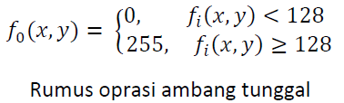
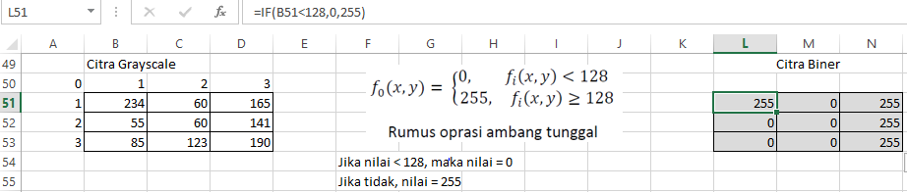
Citra Grayscale ke Citra Biner
PROGRAM STUDI
TEKNIK INFORMATIKA
MATA KULIAH
DASAR KOMPUTASI
Citra biner adalah citra yang mengandung nilai 0 (hitam) dan 1 (putih) saja . Setiap piksel hanya memiliki ukuran 1 bit.
Mengubah citra grayscale ke citra biner, antara lain:
Jika nilai < 128, maka nilai = 0
Jika tidak, nilai = 255

Slide 31

Referensi
https://support.office.com/id-id/excel
© Kelas Excel | https://www.kelasexcel.web.id/p/daftar-rumus-excel-lengkap.html
<a href='https://www.freepik.com/vectors/people'>People vector created by pch.vector - www.freepik.com</a>

Slide 32

THANKS
ANY QUESTIONS?

